Slide 1


Toán
Ôn tập phép cộng, phép trừ trong phạm vi 1 000
Luyện tập (tr.10)
Bài 2

Slide 2
1. Số?
Số bị trừ | 1 000 | 563 | 210 | 100 | 216
Số trừ | 200 | 137 | 60 | 26 | 132
Hiệu | 800 | ? | ? | ? | ?
326
150
74
84

Slide 3
2. Số?
+ 105
- 205
?
305
?
410
205

Slide 4
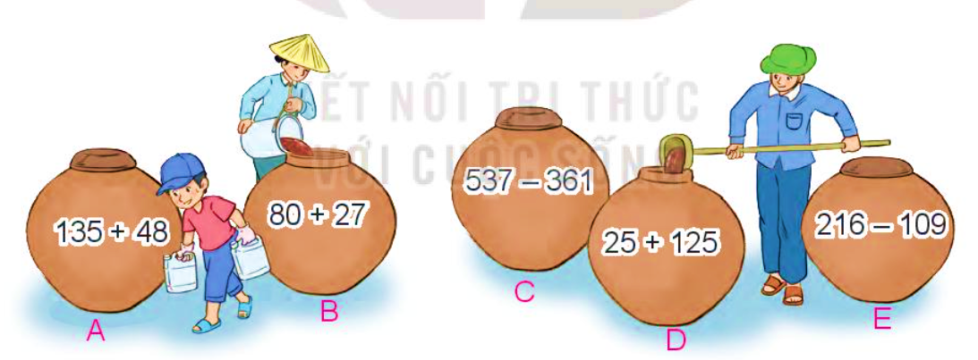
3
a) Những chum nào ghi phép tính có kết quả lớn hơn 150?
b) Những chum nào ghi phép tính có kết quả bằng nhau?
= 176
= 107
= 107
= 183
= 150

Slide 5
Ở một trường học, khối lớp Ba có 142 học sinh, khối lớp Bốn có ít hơn khối lớp Ba 18 học sinh. Hỏi:
Khối lớp Bốn có bao nhiêu học sinh?
Cả hai khối lớp có bao nhiêu học sinh?
4

Slide 6

a
Tóm tắt
Khối 3: 142 học sinh
Khối 4 ít hơn khối 3: 18 học sinh
Khối 4: ... học sinh?
Cả hai khối: …. học sinh?
Bài giải
Khối lớp Bốn có số học sinh là:
142 – 18 = 124 (học sinh)
Đáp số: 124 học sinh
目标2
b
Bài giải
Cả hai khối có số học sinh là:
142 + 124 = 266 (học sinh)
Đáp số: 266 học sinh
Em làm vào vở nhé

Slide 7
TẠM BIỆT
VÀ
HẸN GẶP LẠI

